Slide 1
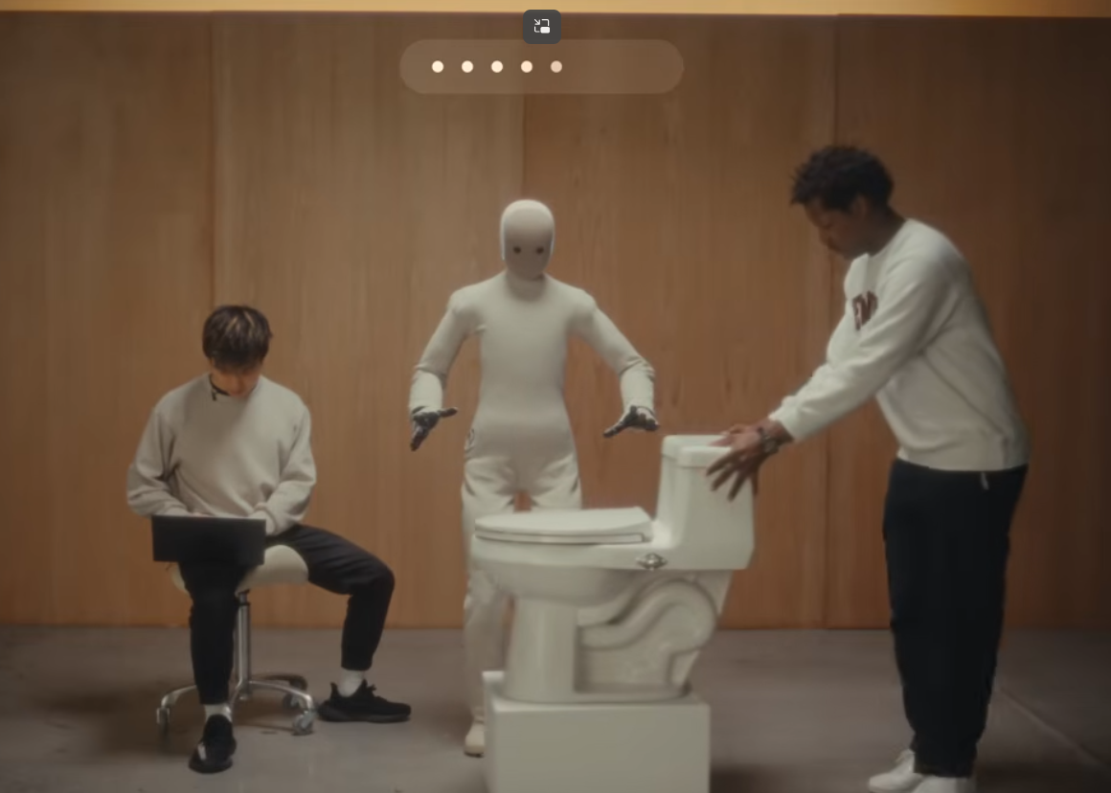
事例- 巨大動画モデル/世界モデル： Cosmos Predict -
動画モデルから合成データを生成して学習に活用する仕組みにより、家庭用ヒューマノイドNEOが訓練データに無い未知タスク にもプロンプトのみで対応
1X Technologies NEO × Cosmos Predict
概要
・ユーザの音声・テキスト指示から、NEOが未来動作を動画で予想→実行
実演タスク：お弁当パッキング、エアフライヤーバスケットの取り外し、トースターへのパン投入、別部屋からの物品取得、トイレ便座操作、
訓練データに無い未知のタスクにもプロンプトのみで対応
なぜ難しい のか
ロボット用の高品質データは収集コストが極めて高く、簡単なタスクの教示にも多くの遠隔操作データが必要
主流のVLAはVLM由来のため視覚・意味理解に偏り、物理動力学の予測が弱い
動画データは接触・変形・慣性等の物理特性を豊富に含むが、行動ラベルがなく従来は学習に活用しにくかった
解決した 技術的課題
Cosmos Predictによる物理整合的な動画生成： 接触・変形・慣性等の物理現象を含む合成データを生成し、データ拡張の質が従来手法より優位
照明・天候・テクスチャ等の環境バリエーションを大規模に生成し、数日で「千年分の経験」を獲得
1X World Model | From Video to Action: A New Way Robots Learn

